Slide 1
Deep Learning
Keras

Slide 2
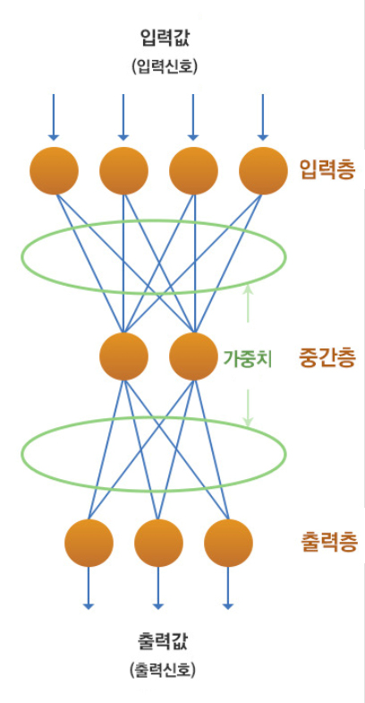
인공 신경망 기본 모델 구성
Layer1
node
➔ input_dim = 1
Layer2
➔ model.add(Dense(5))
node
Layer3
node
➔ model.add(Dense(3))
Layer4
node
➔ model.add(Dense(1))
➔ output
1 일차 수업

Slide 3
인공 신경망 Param 개수 구하는 법
node
+
b
param = (1(w)+1(b))*output(5) ➔ 10
+
b
param = (5(w)+1(b))*output(3) ➔ 18
node
+
b
param = (3(w)+1(b))*output(1) ➔ 4
node
node
2 일차 수업

Slide 4
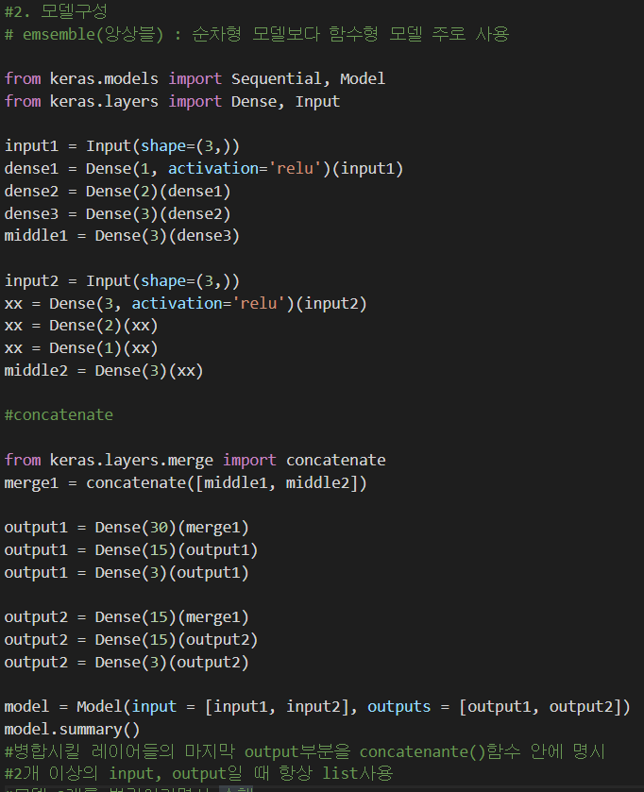
Ensemble 앙상블(1) - 구조
Model 1
Model 2
middle1
middle2
Concatenate
merge1
Output 1
Output 2
5 일차 수업

Slide 5
Ensemble 앙상블(2) - 특징
앙상블(enemble)
#(1) 순차형 모델보다 함수형 모델을 주로 사용한다.
#(2) 2개 이상의 모델을 병합할 때
➔ from keras.layers.merge import concatenate
➔ merge = concatenate([middle1, middle2,…])
#(3) 2개 이상의 input, output일 때 항상 list사용
#(4) input, output을 명시해줘야 한다.
model = Model(input = [input1, input2],
outputs = [output1, output2])
5 일차 수업

Slide 6
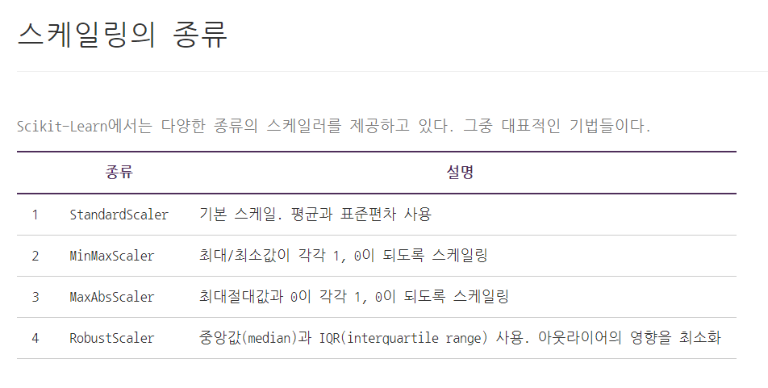
데이터 전처리 방법, 스케일링의 종류
8 일차 수업

Slide 7
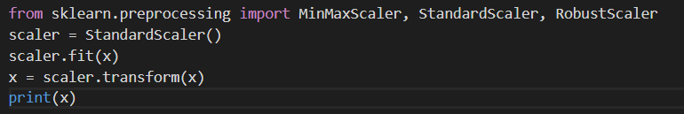
스케일링(1) : 사용방법
from sklearn.preprocessing import 사용할 Scaler
scaler = 사용 하고싶은 scaler를 적어준다.
scaler.fit(데이터) ➔ 데이터(x)를 해당 스케일러로 적용
데이터 = scaler.transform(데이터) ➔ model에서 evaluate, predict하는 과정과 비슷한 과정
※사용할 scaler import, 명시 ➔ fit선언 ➔transform선언
8 일차 수업

Slide 8
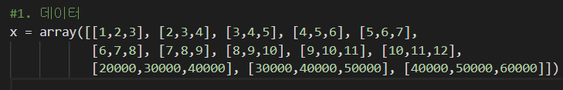
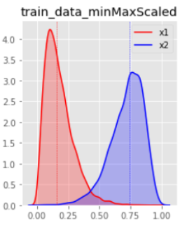
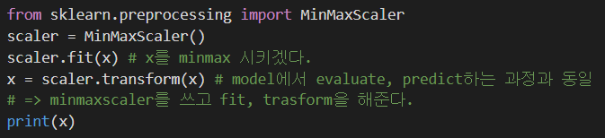

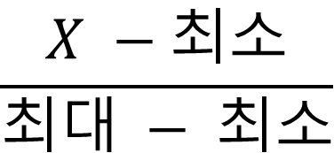
스케일링(2) - 종류 : MinMax Scaler
모든 특성이 정확하게 0과 1 사이에 위치하도록 한다
2차원 데이터 셋의 경우에는 x 축의 0과 1 , y축 0과 1
➔ 데이터의 격차가 클 때 사용
➔ 효과 : 머신 속도의 증가, 약간의 과적합 방지
$$\frac{X −최소}{최대 − 최소}$$
0
1
8 일차 수업

Slide 9
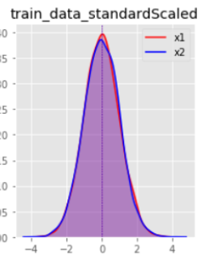
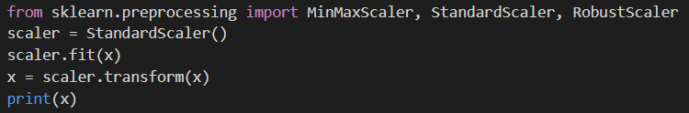

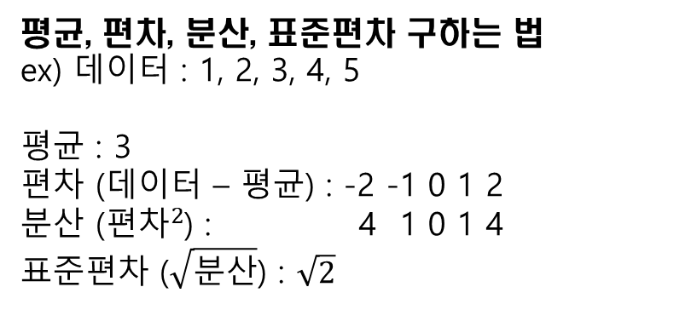

스케일링(3) - 종류 : Standard Scaler
: 값이 한 쪽에 쏠려있다면 StandardScaled 사용
기본 스케일. 평균과 표준편차 사용
각 feature의 평균을 0, 분산을 1로 변경합니다.
모든 특성들이 같은 스케일을 갖게 됩니다.
평균, 편차, 분산, 표준편차 구하는 법
ex) 데이터 : 1, 2, 3, 4, 5
평균 : 3
편차 (데이터 – 평균) : -2 -1 0 1 2
분산 (${편차}^{2}$) : 4 1 0 1 4
표준편차 ($\sqrt{분산}$) : $\sqrt{2}$
$$\frac{X−평균}{표준편차}$$
8 일차 수업

Slide 10
과적합 해결방법(1) - 종류
Model.fit : earlystopping
Model-Layer의 수정 : dropout, BatchNormalization
데이터 전처리 과정 : scaler
데이터
layer
정규화 : MinMaxScaler (0~1)
표준화 : StandardScaler ( )
일반화 : Normalization (가중치의 일반화(가중치를 가운데로 모아줌))
8 일차 수업

Slide 11
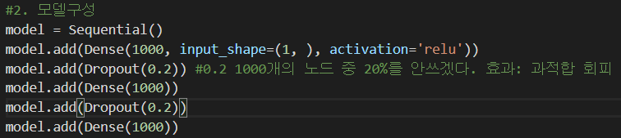
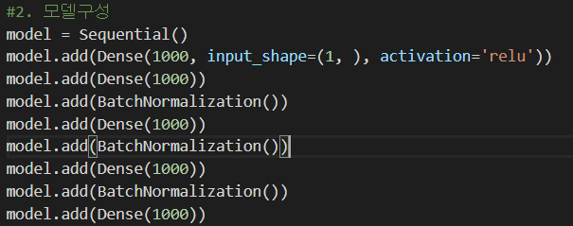
과적합 해결방법(2) - Dropout, BatchNormalization
< Model-layer의 수정 >
① Dropout
② BatchNormalization
Dropout이란, 모델 구성 단계에서 해당 Layer의
노드 중 일부를 사용하지 않게 조절할 수 있다.
ex)
model.add(Dense(1000)) ➔ node 1000개
model.add(Dense[1000]]
model.add(Dropout(0.2)) ➔ node 800개
➔ 0.2 : 20%를 사용하지 않겠다.
가중치의 일반화
➔ 가중치를 한 곳으로 모아준다.
8 일차 수업

Slide 12
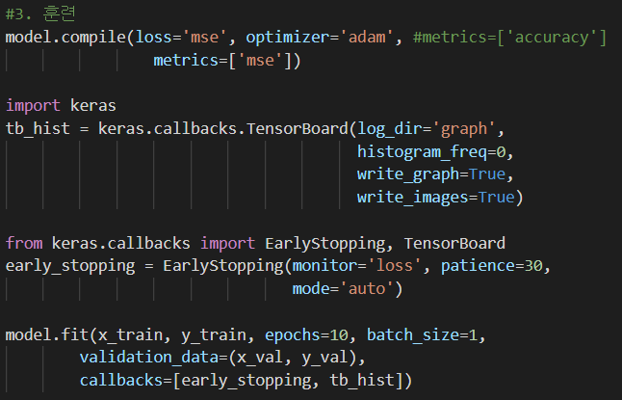
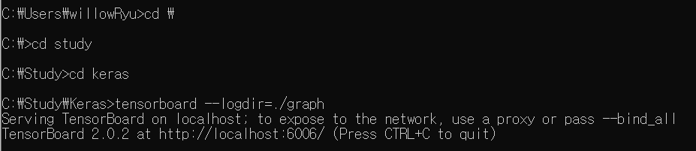
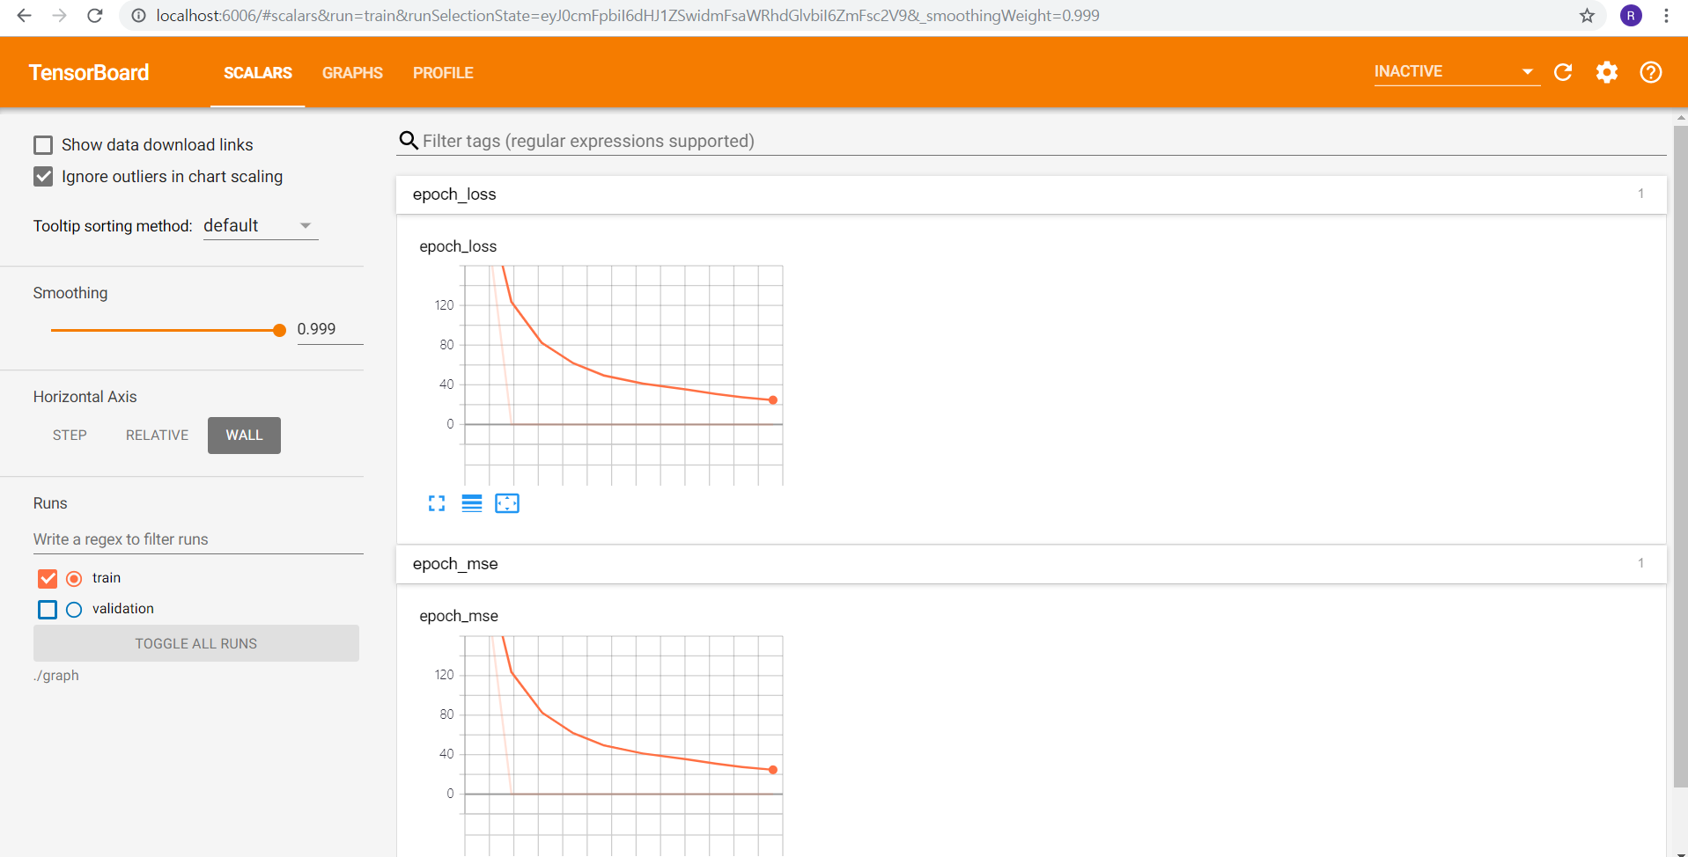
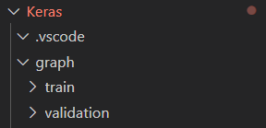
Tensor Board
Tensor Board 사용법
Tensor Board 사이트 경로 - cmd 창
graph 폴더를 만들고
코드를 실행시키면
하위폴더가 생김
➔ cmd창에서 경로확인
8 일차 수업

Slide 13
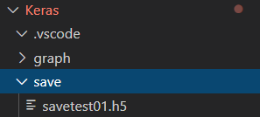
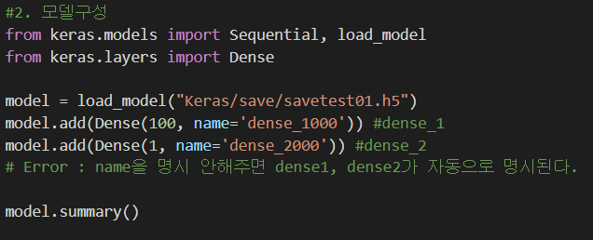
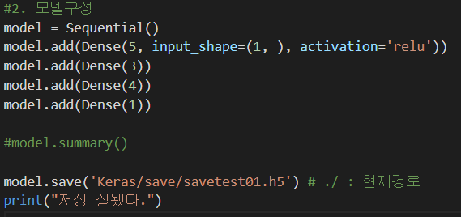
Model 저장, 사용 : SAVE, LOAD
Save 사용법
Load 사용법
Model을 저장할 공간인
save폴더를 만들어준다.
from keras.model import load_model
model = load_model(“저장한경로/저장한 이름”)
#Load한 model에 model(layer) 추가 가능
#하지만 load한 model의 dense이름과
추가한 model의 dense이름이
겹치지 않게 주의해야 한다.
model.save(‘저장할 경로/저장할 이름’)
8 일차 수업

